Slide 1
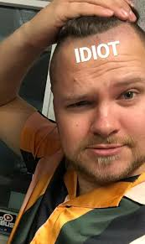
Pygmalion-effekten (el. Rosenthal-effekten)
Først et lille spil…
Kunne I mærke effekten af jeres rolle?
Hvordan påvirkede det jer?
Hvordan påvirkede det spillet?

Slide 2
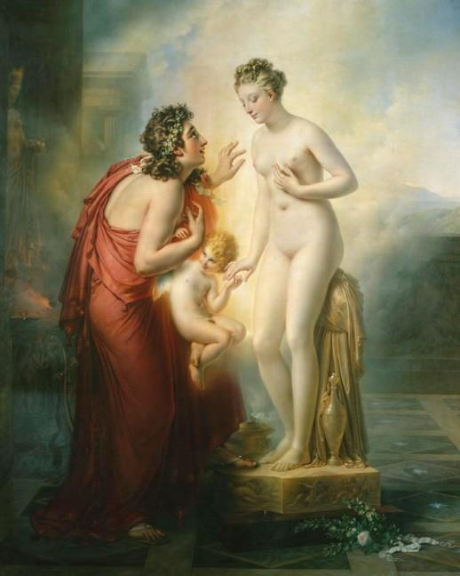
Pygmalion-effekten (el. Rosenthal-effekten)
Hvad forstår man ved Pygmalion-effekten?
Vores forventninger (positive eller negative) til andre mennesker påvirker deres præstationer.
Sagt på en anden måde: Vores præstationer påvirkes af andre menneskers forventninger til os.

Slide 3
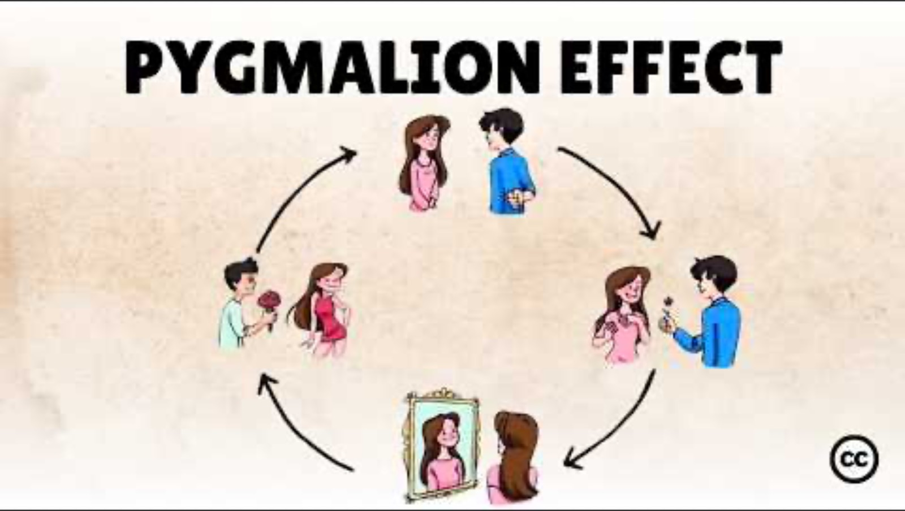
Pygmalion-effekten (el. Rosenthal-effekten)
https://youtu.be/4aN5TbGW5JA?si=kjTBKVdA9FrV-5Hr
Notes:
https://www.youtube.com/watch?v=4aN5TbGW5JA

Slide 4
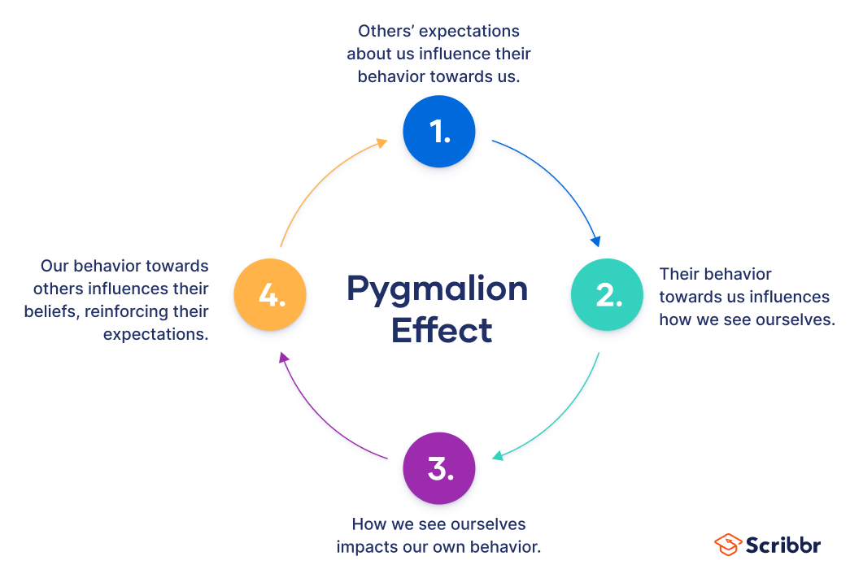
Snak med din sidemand
Hvad er jeres umiddelbare tanker om Pygmalion-effekten – er det overraskende, eller er det forventeligt?
Kender I til Pygmalion-effekten - i skolesammenhæng eller måske i andre sammenhænge?
Hvordan kan man forklare, hvad der sker i Rosenthals skoleeksperiment? Hvordan går det til, at børnene bliver klogere, bare fordi læreren tror, de er klogere?
Hvad siger Rosenthal selv? Læg mærke til de fire faktorer, han nævner.

Slide 5
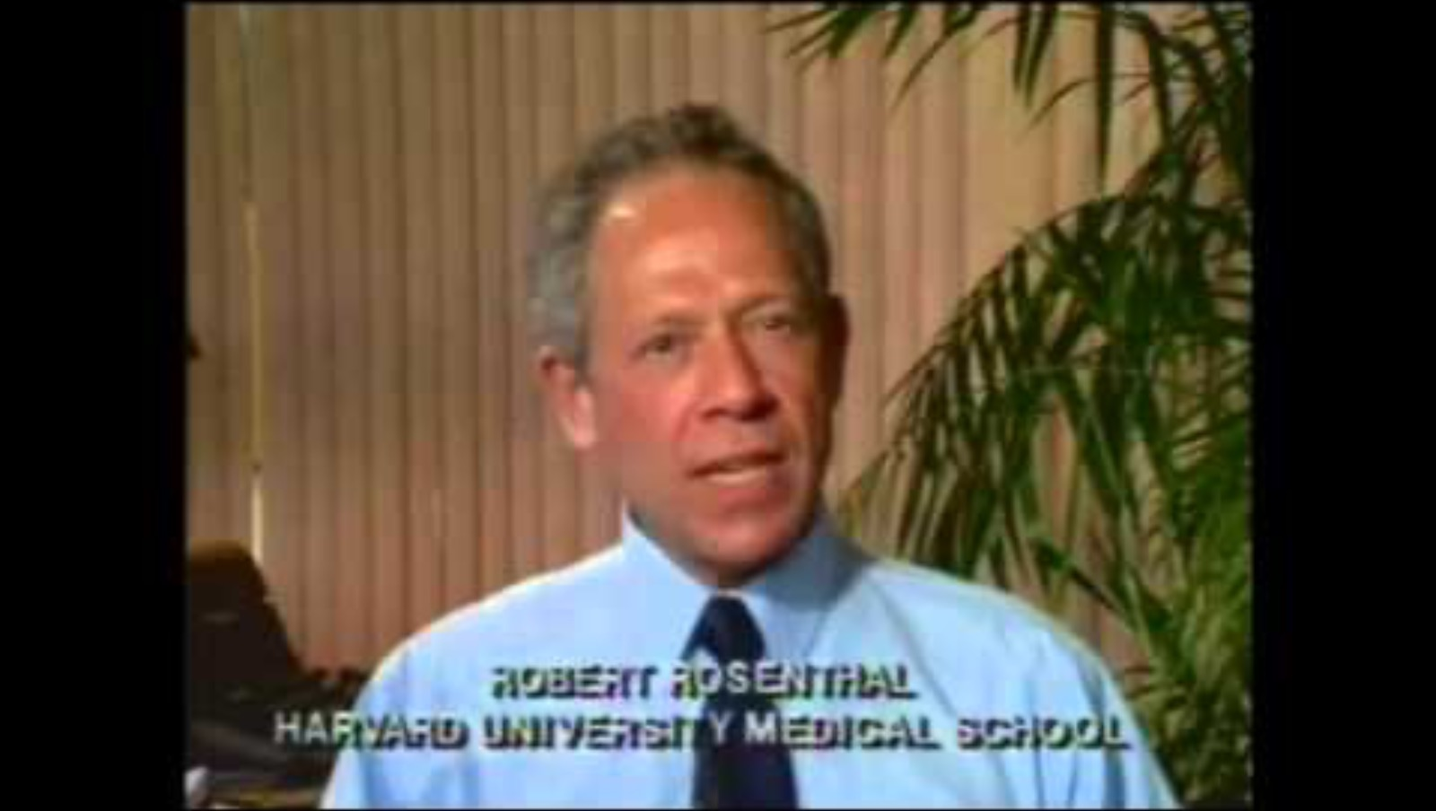
Pygmalion-effekten (el. Rosenthal-effekten)
https://www.youtube.com/watch?v=EjbL7zW-Wig (1:23-)
Notes:
https://www.youtube.com/watch?time_continue=100&v=hTghEXKNj7g

Slide 6
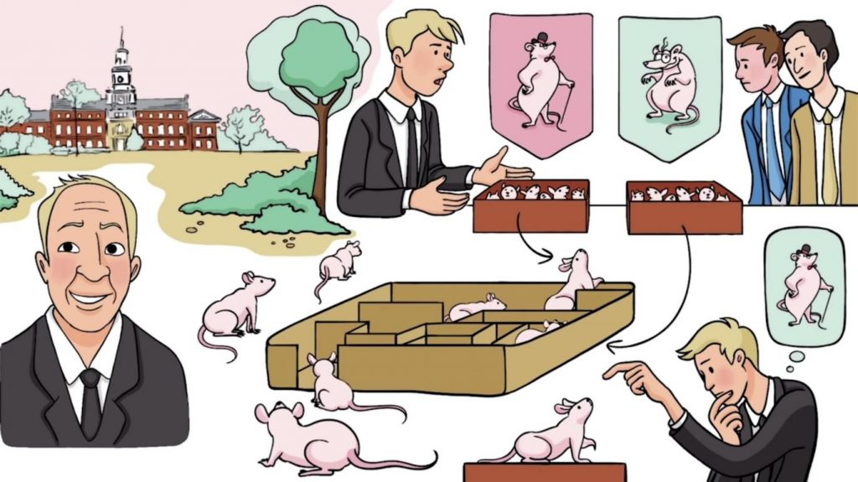
Rosenthals to eksperimenter
Rosenthal lavede to forskellige eksperimenter – rotte-eksperimentet og skoleeksperimentet.
Den ene halvdel af klassen får nu tildelt den ene undersøgelse, den anden halvdel af klassen den anden.
Forbered jer på en mundtlig præsentation af eksperimentet – hvordan blev det lavet, hvem deltog, hvad gjorde de, hvad var resultatet?
Bagefter præsenterer I for en kammerat, som har arbejdet med den anden undersøgelse.

